Slide 1
Báo cáo cuối kì
Quản trị dự án hệ nhúng theo chuẩn kĩ năng ITSS
Nhóm sinh viên thực hiện
Lại Thùy Ninh : 20132893
Nguyễn Duy Ý : 20154438

Slide 2
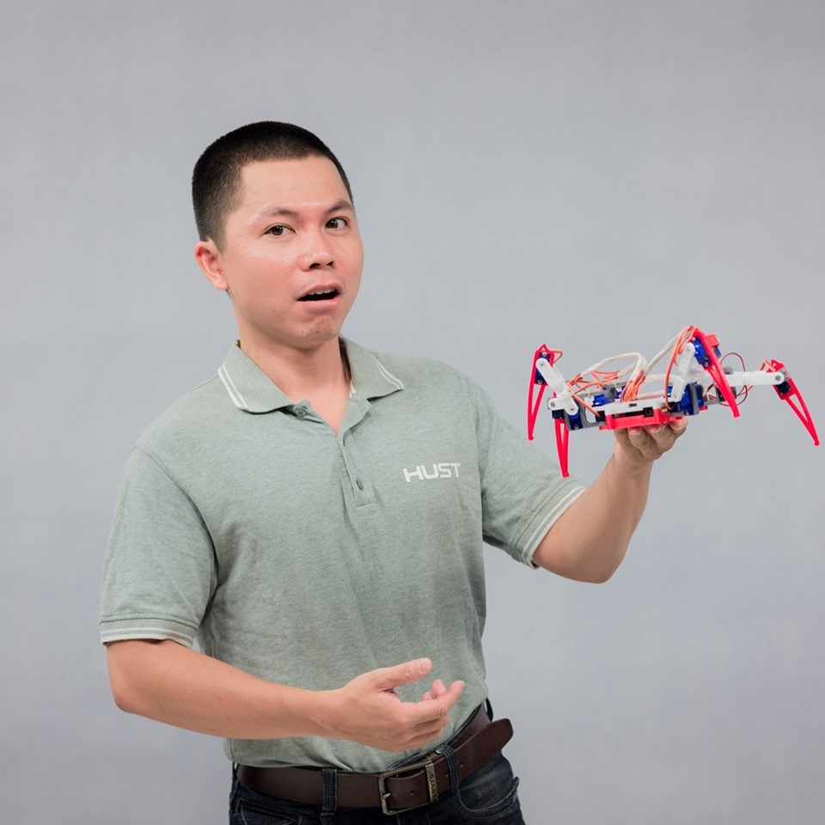
Giảng viên Hướng dẫn:
ThS. Nguyễn Đức Tiến

Slide 3
Nội dung
Giới thiệu dự án
Các nhân sự tham gia
Khảo sát dự án
Ước lượng
Ước lượng giá thành
Phân chia giai đoạn chính
Phân tích thiết kế
Tài liệu liên quan

Slide 4
Giới thiệu dự án
Thiết kế Robot mang theo đồ ăn đi theo nhân viên để phục vụ cho khách hàng.

Slide 5
Nhân sự tham gia dự án
Thông tin liên hệ phía khách hàng
Anh Nguyễn Đức Tiến
Thông tin liên hệ phía công ty
Lập trình viên: Lại Thùy Ninh, Nguyễn Duy Ý
Phân chia vai trò của thành viên dự án và khách hàng
Ngô Lam Trung: Giám đốc, tài chính, nhân sự
Nguyễn Đức Tiến: IT, chi tiết, báo tiến độ

Slide 6
Khảo sát dự án
Yêu cầu khách hàng
Mô hình hoạt động hiện thời- nghiệp vụ
Mô hình hoạt động dự kiến khi áp dụng sản phẩm mới
Phân tích ưu, nhược điểm , lợi ích khách hàng

Slide 7
Ước lượng
Ước lượng tính năng
Ước lượng cách tích hợp hệ thống
Ước lượng thời gian
Ước lượng rủi ro
Xác định các hạng mục kiểm thử
Xác định các hạng mục kiểm thử
Ước lượng cách thức triển khai, cài đặt

Slide 8
Ước lượng giá thành
Chi phí phát triển: 60 tr
Chi phí kiểm thử: 0,75*60=45tr
Vận hành = 1tr
Quản lý = 2tr
Hành chính = 2tr
➔ Tổng 110tr
Notes:
chi phí phát triển: 2người*15tr/tháng*2tháng=60 tr

Slide 9
Phân chia các giai đoạn
Tuần 0-2: Khởi tạo dự án
Tuần 2-4: Khảo sát khách hàng
Tuần 4-6: Cập nhật phần 4
Tuần 6-8: Tạo file README.md
Tuần 8-10: Lập trình arduino
Tuần 10-12: Hoàn thiện báo cáo
Notes:
Thanh toán: mỗi 2 tuần theo deadline, milestone của dự án, mỗi lần 10%. Lần cuối cùng thanh toán nốt 50% hợp đồng

Slide 10
Phân tích thiết kế
Mô hình phần cứng, phần mềm
Giao diện
Cơ sở dữ liệu
Mạng
Đặc tả giao diện
Bảo mật
Sao lưu phục hồi
Chuyển đổi dữ liệu

Slide 11
Tài liệu liên quan
Website Cộng đồng Arduino Việt Nam. Hướng dẫn thiết kế, lập trình và triển khai các hệ thống, phần mềm liên quan đến Arduino
[http://arduino.vn/]
Tài liệu hướng dẫn Arduino miễn phí
[https://advancecad.edu.vn/tai-lieu-huong-dan-arduino-free/]
Nhóm facebook Aduino Việt Nam
https://www.facebook.com/groups/congdongarduinovn/

Slide 12
Hết
Thanks for watching

